Slide 1
План мероприятий («дорожная карта»)
«Повышение доступности наркотических средств и психотропных веществ для использования в медицинских целях» - гарант права пациента на обезболивание.
Организационные аспекты паллиативной медицинской помощи в Кемеровской области.
Областная научно-практическая конференция, посвященная вопросам лечения хронического болевого синдрома
Главный внештатный специалист
по ПМП ДОЗН КО Березикова О. А.
г. Кемерово – 10 октября 2016 год

Slide 2
Цель паллиативной медицинской помощи
Максимальное повышение качества жизни
Купирование боли
Купирование тягостных
физических симптомов
Оказание психологической и социальной поддержки

Slide 3
Право больного на обезболивание гарантировано
п.4 ст.19 Федерального закона от 21.11.2011 N 323-ФЗ "Об основах охраны здоровья граждан в Российской Федерации"
…Каждый имеет право на медицинскую помощь: …облегчение боли, связанной с заболеванием и (или) медицинским вмешательством, доступными методами и лекарственными препаратами…

Slide 4
Нормативно-правовая база, регулирующая организацию оказания ПМП в РФ
Федеральный закон от 21.11.2011 №323-ФЗ «Об основах охраны здоровья граждан в Российской Федерации»
  Статья 36. Паллиативная медицинская помощь
  1. Паллиативная медицинская помощь представляет собой комплекс медицинских вмешательств, направленных на избавление от боли и облегчение других тяжелых проявлений заболевания, в целях улучшения качества жизни неизлечимо больных граждан.
  2. Паллиативная медицинская помощь может оказываться в амбулаторных условиях и стационарных условиях медицинскими работниками, прошедшими обучение по оказанию такой помощи.
Приказ Минздрава России от 14.04.2015 г. №193н «Об утверждении Порядка оказания паллиативной медицинской помощи детям»
Приказ Минздрава России от 14.04.2015 г. №187н «Об утверждении Порядка оказания паллиативной медицинской помощи взрослому населению»
Постановление Правительства Российской Федерации от 19.12.2015 №1382
«О Программе государственных гарантий бесплатного оказания гражданам медицинской помощи на 2016 год»
  финансовое обеспечение паллиативной медицинской помощи осуществляется за счет бюджетных ассигнований бюджетов субъектов Российской Федерации.
  Постановление Правительства Российской Федерации от 15.04.2014 №294
  «Об утверждении государственной программы Российской Федерации «Развитие здравоохранения»
  Подпрограмма 6 «Оказание паллиативной помощи, в том числе детям»
  Цель подпрограммы: повышение качества жизни неизлечимых больных за счет решения физических, психологических и духовных проблем, возникающих при развитии неизлечимого заболевания
  Целевые индикаторы и показатели подпрограммы:
    показатель 6.1 "Обеспеченность койками для оказания паллиативной помощи взрослым (на 100 тыс. взрослого населения)";
    показатель 6.2 "Обеспеченность койками для оказания паллиативной помощи детям (на 100 тыс. детского населения)

Slide 5

Приказ Минздравсоцразвития России от 15.05.2012 №543н (редакция от 30.09.2015) « об утверждении Положения об организации оказания первичной медико-санитарной помощи взрослому населению» (зарегистрировано в Минюсте России 27.06.2012 №24726)
Приложение N 1 к Положению об организации оказания первичной медико-санитарной помощи взрослому населению, утвержденному приказом Министерства здравоохранения и социального развития Российской Федерации от 15 мая 2012 г. N 543н ПРАВИЛА ОРГАНИЗАЦИИ ДЕЯТЕЛЬНОСТИ ПОЛИКЛИНИКИ.
П. 2. Поликлиника является самостоятельной медицинской организацией или структурным подразделением медицинской организации (ее структурного подразделения), оказывающей первичную медико-санитарную помощь, и организуется для оказания первичной доврачебной медико-санитарной помощи, первичной врачебной медико-санитарной помощи, первичной специализированной медико-санитарной помощи, а также паллиативной медицинской помощи населению.

Slide 6
Алгоритм оказания ПМП в Кемеровской области
Первичное посещение инкурабельного б-го участковым врачом /врачом общей практики
Есть ли у инкурабельного больного заключение и рекомендации врача-специалиста (онколога, фтизиатра, невролога и др.) о симптоматической терапии?
Да
Нет
Составление индивидуального плана лечения ± вызов специалистов ПМП для постановки на учет и наблюдение ВС ПМП
Направление к врачу-специалисту для постановки диагноза инкурабельного заболевания
Нужна ли госпитализация в МО ПМП?
Нужны ли больному специальные виды лечения: лучевая терапия, ПХТ, инвазивные методы лечения и т.п. ?
Да
Да
Аптечная организация
Госпитализация в МО ПМП для диагностики тягостных симптомов и подбора симптоматической терапии. Выписка с рекомендациями.
Нет
Нет
Лечение врачами-специалистами (радиолог, химиотерапевт, хирург анестезиолог, нейрохирург и др.)
Динамическое наблюдение и лечение участковым врачом (врачом ОВП)
Нужны ли больному НС и ПВ до прибытия под наблюдение по месту жительства ?
Нет
Динамическое наблюдение и лечение врачом МО ПМП
Да
Выдача НС и ПВ на срок до 5 дней

Slide 7
Сводные данные о структуре паллиативной службы в 2015 г – 1-ое полугодие 2016 г. в РФ
Субъекты | Количество кабинетов паллиативной медицинской помощи | Количество выездных патронажных служб |  |  | Количество отделений паллиативной медицинской помощи |  |  | Количество хосписов
 |  | всего | взрослые | дети | всего | взрослые | дети | всего | взрослые | дети
Российская Федерация | 424 | 117 | 67 | 13 | 320 | 286 | 33 | 30 | 26 | 3
Сибирский федеральный округ | 8 | 11 | 8 | 3 | 37 | 27 | 10 | 1 | 1 | 0
Кемеровская область | 1 | 3 | 2 | 1 | 6 | 4 | 2 | 1 | 1 | 0

Slide 8
Сводные данные о структуре паллиативной службы в 2015 г – 1-ое полугодие 2016 г. в РФ
Субъекты | Общее количество паллиативных коек для взрослых | Общее количество паллиативных коек для детей
Российская Федерация | 9294 | 557
Сибирский федеральный округ | 693 | 96
Кемеровская область | 205 | 40

Slide 9
Сводные данные о структуре паллиативной службы в 2015 г – 1-ое полугодие 2016 г. в РФ
Субъекты | Общее количество пролеченных пациентов на паллиативных койках
 | Всего |  | из них по профилям
 |  |  | терапия |  | онкология |  | психиатрия |  | ВИЧ-инфекция |  | неврология |  | прочие
 | взрослые | дети | взрослые | дети | взрослые | дети | взрослые | дети | взрослые | дети | взрослые | дети | взрослые | дети
Российская Федерация | 129239 | 4225 | 45261 | 302 | 47745 | 292 | 1253 | 4 | 2523 | 14 | 10496 | 2038 | 14045 | 1590
Сибирский федеральный округ | 9970 | 569 | 1827 | 0 | 5046 | 41 | 28 | 3 | 184 | 9 | 959 | 155 | 1816 | 361
Кемеровская область | 3428 | 189 | 0 | 0 | 2527 | 2 | 0 | 0 | 30 | 9 | 23 | 90 | 848 | 88

Slide 10
Сводные данные о структуре паллиативной службы в 2015 г – 1-ое полугодие 2016 г. в РФ
Субъекты | Количество отделений сестринского ухода | Количество домов сестринского ухода | Количество коек сестринского ухода
Российская Федерация | 701 | 20 | 17413
Сибирский федеральный округ | 118 | 5 | 2589
Кемеровская область | 20 | 3 | 617

Slide 11
Сводные данные о структуре паллиативной службы в 2015 г – 1-ое полугодие 2016 г. в РФ
Субъекты | Общее количество пролеченных пациентов на койках сестринского ухода
 | Всего |  | из них по профилям
 |  |  | терапия |  | психиатрия |  | неврология |  | прочие
 | взрослые | дети | взрослые | дети | взрослые | дети | взрослые | дети | взрослые | дети
Российская Федерация | 191262 | 5017 | 134115 | 539 | 1635 | 47 | 22220 | 659 | 22726 | 3579
Сибирский федеральный округ | 20147 | 1587 | 13136 | 0 | 260 | 47 | 2222 | 49 | 4525 | 1491
Кемеровская область | 5885 | 34 | 4783 | 0 | 0 | 0 | 766 | 34 | 336 | 0

Slide 12
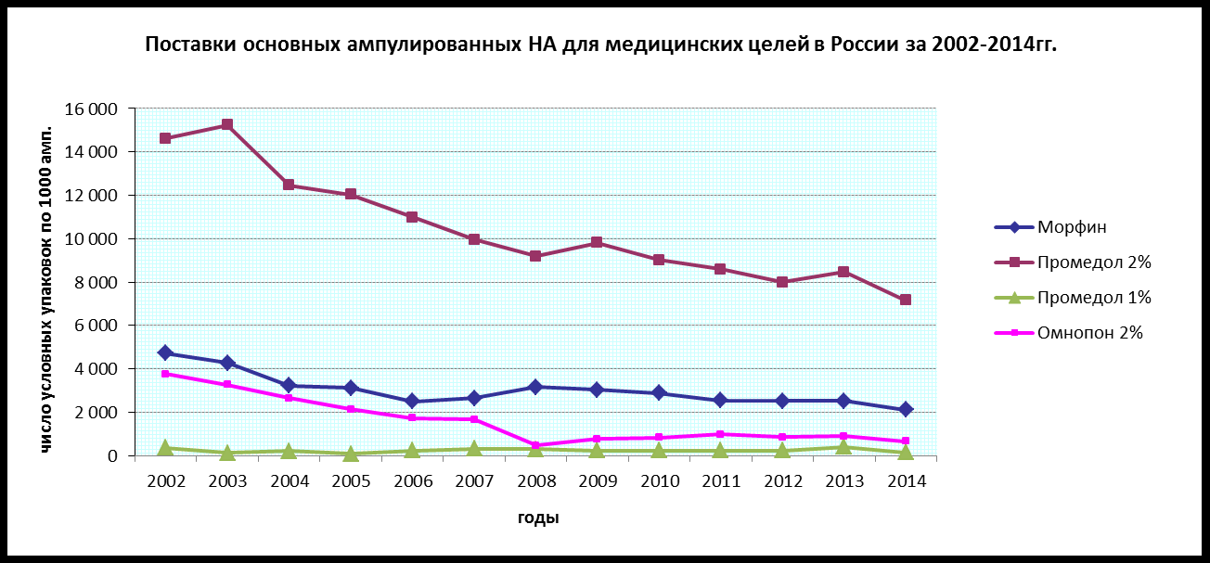
Инвазивные НА применяемые для медицинских целей в РФ за 2002-2014гг.
по данным ФГУП Московский Эндокринный Завод и ФГУП ГосЗМП

Slide 13

Мониторинг качества терапии боли в 2013-2016 гг. в МО Кемеровской области
Выявленные дефекты | 2016 | 2013-2015
Не соблюдаются общие принципы терапии ХБС в онкологии | 50% | 80%
Дефекты формирования диагноза: отсутствуют осложнения основного заболевания, в том числе ХБС | 65% | 80%
Не отражена динамика лечения | 55% | 60%
Не назначается адьювантная терапия, монотерапия | 45% | 95%
Не проводится диагностика ХБС | 50% | 90%
Не в полном объеме собран анамнез боли | 60% | 90%

Slide 14
Динамика обеспечения больных ЗНО ННА
в 2011-2015 гг. в РФ, СФО, КО
* средний показатель

Slide 15
Обеспечение надлежащего доступа НС
90% общемирового потребления НС приходится на долю Австралии, Канады, Новой Зеландии и Соединенных Штатов Америки, а также нескольких европейских стран.
80% населения мира имеет ограниченный доступ к НС, в результате чего многие люди живут и умирают, испытывая боль и страдания. Так, Россия находится на 82 месте по потреблению НС.
МККН и ВОЗ в 2012 году было разработано «Руководство по исчислению потребностей в веществах, находящихся под международным контролем».

Slide 16
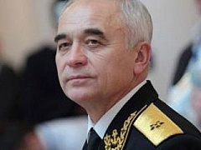
Выбор генерала Апанасенко: право на жизнь без боли
«Страшно, очень страшно испытывать грубость, грязь и боль.
И я беззастенчиво молюсь, чтобы Господь когда позовет меня, не давал их….»
Н. Л. Трауберг
контр-адмирал
Вячеслав Апанасенко
(Из доклада Невзоровой Дианы Владимировны, главного внештатного специалиста МЗ РФ по ПМП)

Slide 17
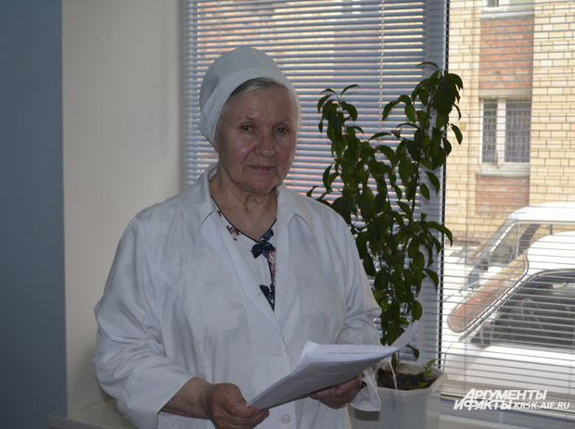

Алевтина Петровна Хориняк, 73 лет, врач из г.Красноярск три года жила под судом из-за рецепта для больного раком…
21 октября 2014 года решением Красноярского суда Алевтину Хориняк признали невиновной

Slide 18



Общественные организации, занимающиеся проблемами доступности ПМП для населения

Slide 19
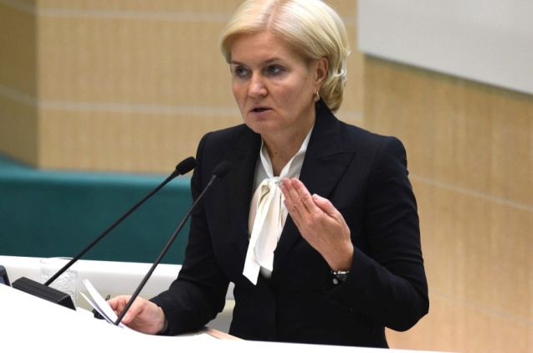
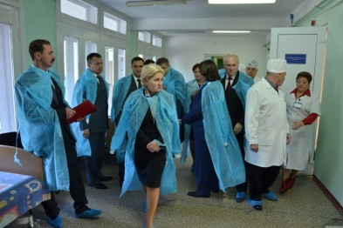
Развитие паллиативной медицинской помощи – приоритетное направление работы Правительства Российской Федерации
Совет при Правительстве Российской Федерации по вопросам попечительства в социальной сфере:
Состав Совета:
О.Ю. Голодец – председатель Совета
Представители общественных организаций, НКО,
благотворительных фондов
Направления деятельности Совета в части развития ПМП:
Вопросы адекватного обезболивания тяжелых больных.
Вопросы респираторной поддержки тяжелобольных взрослых и детей.
Подготовка предложений по дальнейшему развитию ПМП.
Подготовлена и внесена в Правительство Российской Федерации «дорожная карта» по вопросам обезболивания

Slide 20
ПЛАН МЕРОПРИЯТИЙ
(«ДОРОЖНАЯ КАРТА»)
«Повышение доступности наркотических средств и психотропных веществ для использования в медицинских целях»
2016-2018 гг.
ПРАВИТЕЛЬСТВО РОССИЙСКОЙ ФЕДЕРАЦИИ
РАСПОРЯЖЕНИЕ
От 1 июля 2016г. №1403-р

Slide 21
Цели и ожидаемые результаты плана мероприятий
« Дорожная карта»
1.Совершенствование механизмов государственного регулирования оборота наркотических и психотропных лекарственных препаратов.
2.Обеспечение граждан современными наркотическими и психотропными лекарственными препаратами при оказании помощи в стационарных и амбулаторных условиях.

Slide 22
Основные задачи плана мероприятий
«дорожная карта»
Расширение номенклатуры НС и ПВ, используемых при БС, в том числе и у детей, внедрение в клиническую практику современных подходов к лечению БС;
оптимизация расчетов потребности в НС и ПВ;
повышение доступности и качества обезболивания, в том числе упрощение процедуры назначения и выписывания НС и ПВ;
гармонизация нормативных правовых актов РФ и субъектов РФ в сфере оборота НС и ПВ;
декриминализация деяний медицинских и фармацевтических работников, связанных с нарушениями в процессе осуществления ими профессиональной деятельности правил оборота НС и ПВ, не несущих в себе общественной опасности, совершенствование правового регулирования деятельности, связанной с распространением информации о применении НС и ПВ в медицинских целях;
развитие паллиативной медицинской помощи и обучение медицинских работников по вопросам оказания ПМП.

Slide 23
Контрольные показатели дорожной карты
Наименование контрольного показателя | Единица измерения | 2015 | 2016 | 2017 | 2018
Объем заявленной субъектами РФ потребности в НС и ПВ
в инвазивных лекарственных формах | доля заявленной потребности в объеме потребности, рассчитанной в соответствии с методическими рекомендациями (%) | 75 | 80 | 85 | 100
в неинвазивных лекарственных формах | доля заявленной потребности в объеме потребности, рассчитанной в соответствии с методическими рекомендациями (30-дневный курс обезболивания) (%) | 50 | 60 | 80 | 100
Полнота выборки НС и ПВ субъектами РФ в рамках заявленных потребностей в соответствии с планом распределения НС и ПВ
в инвазивных лекарственных формах | доля выборки в объеме потребности, рассчитанной в соответствии с методическими рекомендациями и планом распределения (%) | 75 | 80 | 85 | 95
в неинвазивных лекарственных формах | доля выборки в объеме потребности, рассчитанной в соответствии с методическими рекомендациями и планом распределения (30-дневный курс обезболивания) (%) | 25 | 35 | 60 | 90

Slide 24
Контрольные показатели дорожной карты
Наименование контрольного показателя | Единица измерения | 2015 | 2016 | 2017 | 2018
Число выписанных рецептов на НС и ПВ | рост по сравнению с предыдущим отчетным периодом по данным Росздравнадзора (%) | 100 | - | Не менее 10 | Не менее 10
Количество лицензий, выданных АО и МО на осуществление деятельности по обороту НС и ПВ и их прекурсоров, культивированию наркосодержащих растений, предусматривающих работы и услуги по отпуску НС и ПВ физическим лицам | рост по сравнению с предыдущим отчетным периодом по данным Росздравнадзора (%) | 100 | Не менее 5 | Не менее 5 | Не менее 5
Количество подразделений АО и МО, в которых осуществляется отпуск НС и ПВ физическим лицам | рост по сравнению с предыдущим отчетным периодом по данным Росздравнадзора (%) | 100 | Не менее 10 | Не менее 10 | Не менее 10
Количество медицинских организаций, оказывающих медицинскую помощь в условиях стационара, имеющих закрепленные за собой АО , имеющие лицензию на осуществление деятельности по обороту НС и ПВ и их прекурсоров, культивированию наркосодержащих растений, предусматривающую работы и услуги по отпуску НС и ПВ физическим лицам | рост по сравнению с предыдущим отчетным периодом по данным Росздравнадзора (%) | 100 | - | Не менее 5 | Не менее 5

Slide 25
План мероприятий «Дорожная карта»
I. Расширение номенклатуры НС и ПВ, используемых при БС, в том числе и у детей
№ п/п | Наименование мероприятия | Вид документа и (или) необходимые меры | Ожидаемый результат | Срок реализации | Исполнитель (соисполнители)
1. | Проработка вопроса о расширении номенклатуры НС и ПВ, необходимых для применения в лечении БС взрослых и детей, государственная регистрация и производство которых в РФ отсутствует | Доклад в Правительство РФ | - | III квартал 2016 г. | Минздрав РФ, Минпромторг РФ, ФГУП (МЭЗ), ФГУП (ГЗМП),
2. | Государственная регистрация лекарственного препарата “морфина гидрохлорид, таблетки 5 и 10 мг, покрытая оболочкой” (морфин, короткого действия) | Регистрационное удостоверение | Расширение перечня НС и ПВ, применяемых в лечении ХБС у детей и взрослых | IV квартал 2018 г. | ФГУП (МЭЗ), Минздрав РФ
3. | Внесение изменений в инструкцию по медицинскому применению лекарственного препарата “морфин, раствор для инъекций 10 мг/мл, ампулы 1,0 мл” в части расширения перечня показаний к применению, уточнение способа применения и режима дозирования препарата, в т.ч. у детей (от рождения и старше) с учетом рекомендаций ВОЗ | Инструкция по медицинскому применению | Обеспечение возможности назначения и выписывания лекарственного препарата “морфин, раствор для инъекций 10 мг/мл, ампулы 1,0 мл” для лечения БС, в т.ч. и у детей | III квартал 2016 г. | ФГУП (МЭЗ), Минздрав РФ

Slide 26
План мероприятий «Дорожная карта»
I. Расширение номенклатуры НС и ПВ, используемых при БС, в том числе и у детей
№ п/п | Наименование мероприятия | Вид документа и (или) необходимые меры | Ожидаемый результат | Срок реализации | Исполнитель (соисполнители)
4. | Разработка, организация, производство и государственная регистрация новых НС и ПВ, новых лекарственных форм, ранее зарегистрированных лекарственных препаратов | Доклад в Правительство РФ в соответствии с Планом мероприятий на 2016-2025 гг. | Расширение перечня НС и ПВ, применяемых для лечения БС у взрослых и детей | I квартал 2017 г.(далее - ежегодно) | Минпромторг РФ, ФГУП (МЭЗ), ФГУП (ГЗМП), Минздрав РФ
5. | Включение зарегистрированных НС и ПВ в перечне лекарственных препаратов, предусмотренных законодательство РФ, в т.ч. в перечень ЖНВЛП, перечень лекарственных препаратов для обеспечения отдельных категорий пациентов, а так же в перечни лекарственных препаратов субъектов РФ, сформированные в соответствии с Постановлением Правительства РФ от 30.07.1994 г. № 890 “О государственной поддержке развития медицинской промышленности и улучшении обеспечения населения и учреждений здравоохранения лекарственными средствами и изделиями медицинского назначения” | Проект распоряжения Правительства РФ, нормативные правовые акты субъектов РФ | Обеспечение граждан современными НС и ПВ за счет средств федерального бюджета и бюджетов субъектов РФ при оказании помощи в стационарных и амбулаторных условиях | III квартал 2017 г. (далее - ежегодно) | Минздрав РФ, органы исполнительной власти субъектов РФ в сфере охраны здоровья, ФГУП (МЭЗ), ФГУП (ГЗМП)

Slide 27
План мероприятий «Дорожная карта»
I. Расширение номенклатуры НС и ПВ, используемых при БС, в том числе и у детей
№ п/п | Наименование мероприятия | Вид документа и (или) необходимые меры | Ожидаемый результат | Срок реализации | Исполнитель (соисполнители)
6. | Проработка вопроса о совершенствовании законодательства РФ в части возможности использования в медицинских целях незарегистрированных НС и ПВ для лечения БС у детей | Доклад в правительство РФ | Обеспечение необходимыми лекарственными препаратами пациентов детского возраста, по медицинским показаниям нуждающимся в НС и ПВ, а так же повышение качества лечения БС у детей | I квартал 2017 г. | Минздрав РФ, ФГУП (МЭЗ)
7. | Разработка клинических рекомендаций по лечению ХБС у детей и взрослых | Клинические рекомендации по лечению ХБС у детей и взрослых | Внедрение в клиническую практику современных подходов к лечению ХБС, повышение качества обезболивания | IV квартал 2016 г. | Минздрав РФ, Ассоциация профессиональных участников хосписной помощи

Slide 28
Номенклатура зарегистрированных в РФ НС, применяемых при фармакотерапии БС у взрослых и детей на всех этапах оказания медицинской помощи
Зарегистрированные в Российской Федерации наркотические средства позволяют обеспечить обезболивание нуждающихся взрослых пациентов на начальных этапах формирования системы паллиативной медицинской помощи
Международное непатентованное наименование | Лекарственная форма | Дозировка | Производитель/Импортер | Применение у детей
Препараты короткого действия
Инвазивные лекарственные препараты
Тримеперидин | р-р для инъекций | 20 мг/мл | ФГУП «МЭЗ» ФГУП «ГЗМП» | детям после 2-х лет
Кодеин + Морфин + Носкапин + Папаверин + Тебаин | р-р для подкожного введения | 1,44 + 11,5 + 5,4 + 0,72 + 0,1 мг/мл | ФГУП «МЭЗ» | детям после 2-х лет
Морфин | р-р для инъекций | 10 мг/мл | ФГУП «ГЗМП» | детям с рождения
Неинвазивные лекарственные препараты
Пропионил-фенилэтокси-этилпиперидин | табл. защечные | 20 мг | ФГУП «ГЗМП» | С 18 лет
Бупренорфин + Налоксон | табл. сублингвальные | 0,2 + 0,2 мг | ФГУП «МЭЗ» | С 18 лет

Slide 29
НС пролонгированного действия
Пероральные препараты пролонгированного действия
Дигидрокодеин | табл. пролонгированного действия | 60 мг, 90 мг, 120 мг | Бард Фармасьютикалз Лтд Великобритания | Детям с 12 лет
Оксикодон + Налоксон Мундифарма | табл. пролонгированного действия покрытые пленочной оболочкой | 5 мг/2,5 мг 10 мг/5 мг 20 мг/10 мг 40 мг/20 мг | ГмбХ , Австрия Упаковщик/фасовщик , выпускающий контроль качества – ФГУП «Московский эндокринный завод» | с 18 лет
Морфин | капсулы пролонгированного действия, таблетки пролонгированного действия покрытые оболочкой | 10 мг, 30 мг, 60 мг, 100 мг | Этифарм Франция Упаковщик/фасовщик, выпускающий контроль качества – ФГУП «Московский эндокринный завод» Мундифарма ГмбХ , Австрия Упаковщик/фасовщикк, выпускающий контроль качества – ФГУП «Московский эндокринный завод» | Таблетки – детям с 7 лет Капсулы - детям с массой тела более 20 к
Трансдермальные терапевтические системы (ТТС)
Фентанил | трансдермальные терапевтические системы | 12.5 мкг/час 25 мкг/час 50 мкг/час 75 мкг/час 100 мкг/час | Такеда Фарма А/С – Дания Янссен Фармацевтика Н.В. – Бельгия Импортер ФГУП «Московский эндокринный завод» | с 18 лет
Бупренорфин | пластырь трансдермальный | 35 мкг/час 52,5 мкг/час 70 мкг/час | Грюненталь ГмбХ - Германия Импортер ФГУП «Московский эндокринный завод» | с 18 лет

Slide 30
План мероприятий «Дорожная карта»
II. Оптимизация расчетов потребностей в НС и ПВ
№ п/п | Наименование мероприятия | Вид документа и (или) необходимые меры | Ожидаемый результат | Срок реализации | Исполнитель (соисполнители)
1. | Проработка вопроса о создании баз данных о лицах, нуждающихся в лечении НС и ПВ | Доклад в Правительство РФ | Обеспечение оперативного и полного учета пациентов, нуждающихся в лечении НС и ПВ | до 1.11.2016 г. | Минздрав РФ, органы исполнительной власти субъектов РФ в сфере охраны здоровья населения
2. | Разработка, утверждение и направление в субъекты РФ рекомендаций по определению расчетных нормативов потребности в НС и ПВ, предназначенных для медицинского применения | Методические рекомендации | Формирование годовой региональной потребности в НС и ПВ, предназначенных для медицинского применения на основании разработанной методики | IV квартал 2016 г. | Минздрав РФ
3. | Утверждение нормативов для расчета потребности в НС и ПВ для МО, оказывающих медицинскую помощь в амбулаторных и стационарных условиях | Приказ Минздрава РФ | Оптимизация расчета потребности в НС и ПВ на основе разработанной методики | I квартал 2017 г. | Минздрав РФ

Slide 31
План мероприятий «Дорожная карта»
II. Оптимизация расчетов потребностей в НС и ПВ
№ п/п | Наименование мероприятия | Вид документа и (или) необходимые меры | Ожидаемый результат | Срок реализации | Исполнитель (соисполнители)
4. | Расчет потребности в НС и ПВ в соответствии с утвержденными нормативами | Нормативные правовые акты субъектов РФ | Оптимизация расчет потребности в НС и ПВ на основе разработанной методики | С 2016 (далее - ежегодно) | Органы исполнительной власти субъектов РФ в сфере охраны здоровья населения
5. | Проведение анализа полноты выборки НС и ПВ субъектами РФ в рамках заявленных потребностей в соответствии с планом распределения НС и ПВ | Доклад в Правительство РФ о результатах достижения контрольных показателей “дорожной карты” | Получение достоверных данных о полноте удовлетворения потребностей населения в НС и ПВ для планирования закупок данных препаратов | С 2016 (далее – 1 раз в полугодие) | Минпромторг РФ, Минздрав РФ, Росздравнадзор, ФГУП (МЭЗ), ФГУП (ГЗМП)

Slide 32
Действующая методика расчета потребности в НС и ПВ
(приказ Минздрава РФ от 12.10.1997 №330)
Закупки НС и ПВ уполномоченными организациями субъектов РФ осуществляются в объемах, недостаточных для удовлетворения потребности пациентов. Это связано с несовершенством порядка расчета потребности в НС и ПВ.

Slide 33
Рекомендации по составлению заявки на НС и ПВ профильной комиссии МЗ РФ по специальности ПМП
1.Расчет потребности НС – 80% от умерших от ЗНО больных за предыдущий период.
2. Минимальный расчётный срок применения НС – 30 дней.
3. % распределения форм НС, для адекватной терапии боли :
30% таблетированные пролонгированные лекарственные формы;
30% - трансдермальные лекарственные формы;
10% - таблетированные короткодействующие лекарственные формы для купирования прорывов боли;
10% - инъекционные лекарственные формы (препараты морфина).
Оставшиеся 20% приходятся на долю ненаркотических анальгетиков.

Slide 34
План мероприятий «Дорожная карта»
III. Повышение доступности и качества обезболивания, в т.ч. упрощение процедуры назначения и выписывания НС и ПВ
№ п/п | Наименование мероприятия | Вид документа и (или) необходимые меры | Ожидаемый результат | Срок реализации | Исполнитель (соисполнители)
1. | Проведение проверок обеспечения населения НС и ПВ в субъектах РФ, в том числе в части: соответствия актов субъекта РФ в сфере оборота НС и ПВ федеральным нормативным правовым актам РФ; объема выписанных рецептов на НС и ПВ для взрослых и детей в амбулаторных условиях; количества медицинских стационаров, имеющих закрепленные за собой АО, имеющие лицензию на осуществление деятельности по обороту НС и ПВ и их прекурсоров, культивированию наркосодержащих растений, предусматривающую работы и услуги по отпуску НС и ПВ физическим лицам; проведения семинаров по лечению БС для терапевтов, педиатров, гериатров, онкологов и врачей других специальностей; создания школ для пациентов и их родственников при кабинетах паллиативной медицинской помощи в поликлиниках; структуры медицинского потребления НС и ПВ с учетом частоты назначения инвазивных и неинвазивных лекарственных форм, специальностей врачей, назначающих НС и ПВ, видов и этапов оказания медицинской помощи | Устранение выявленных нарушений | Обеспечение потребности населения в НС и ПВ | Второе полугодие 2016 г. (далее - 1 раз в полугодие) | Росздравнадзор, органы исполнительной власти субъектов РФ в сфере охраны здоровья

Slide 35
План мероприятий «Дорожная карта»
III. Повышение доступности и качества обезболивания, в т.ч. упрощение процедуры назначения и выписывания НС и ПВ
№ п/п | Наименование мероприятия | Вид документа и (или) необходимые меры | Ожидаемый результат | Срок реализации | Исполнитель (соисполнители)
2. | Разработка методических рекомендаций по обезболиванию пациентов при оказании всех видов медицинской помощи | Методические рекомендации | Информирование специалистов по вопросам обезболивания при оказании всех видов медицинской помощи | Второе полугодие 2016 г. | Минздрав РФ
3. | Разработка механизма взаиморасчетов между субъектами РФ по вопросу обеспечения пациентов НС и ПВ по месту фактического проживания | Доклад в Правительство Российской Федерации | Реализация права льготных категорий граждан на получение необходимых лекарственных препаратов за счет средств бюджета вне зависимости от места регистрации и места фактического проживания | Первое полугодие 2017 г | Минфин РФ, Минздрав РФ, органы исполнительной власти субъектов РФ в сфере охраны здоровья граждан

Slide 36
План мероприятий «Дорожная карта»
III. Повышение доступности и качества обезболивания, в т.ч. упрощение процедуры назначения и выписывания НС и ПВ
№ п/п | Наименование мероприятия | Вид документа и (или) необходимые меры | Ожидаемый результат | Срок реализации | Исполнитель (соисполнители)
4. | Разработка и принятие нормативных правовых актов, необходимых для перехода на электронную систему назначения и выписывания рецептов на наркотические и психотропные лекарственные препараты, в рамках создания единой государственной информационной системы в сфере здравоохранения | Нормативные правовые акты | сокращение времени, затрачиваемого врачом на выписку рецепта, повышение эффективности системы учета НС и ПВ и контроля за их оборотом, возможность бесперебойного получения пациентом НС и ПВ независимо от места проживания или нахождения | III квартал 2017 г | Минздрав РФ, Минкомсвязь РФ, органы исполнительной власти субъектов РФ в сфере охраны здоровья
5. | Реализация пилотного проекта по переходу на электронную систему выписывания и обеспечения рецептов на наркотические и психотропные лекарственные препараты | Приказ Минздрава РФ | Сокращение времени, затрачиваемого врачом на выписку рецепта, повышение эффективности системы учета наркотических и психотропных лекарственных препаратов и контроля за их оборотом | 2018 г. | Минздрав РФ, Минкомсвязь РФ, органы исполнительной власти субъектов РФ в сфере охраны здоровья

Slide 37
План мероприятий «Дорожная карта»
IV. Гармонизация нормативных правовых актов РФ и субъектов РФ в сфере оборота НС и ПВ
№ п/п | Наименование мероприятия | Вид документа и (или) необходимые меры | Ожидаемый результат | Срок реализации | Исполнитель (соисполнители)
1. | Приведение нормативных правовых актов субъектов РФ в сфере оборота НС и ПВ в соответствие с требованиями федерального законодательства | Нормативные правовые акты субъектов Российской Федерации | Обеспечение соответствия требований законодательства РФ и субъектов РФ | С III квартала 2016 г. (далее -постоянно) | Высшие должностные лица субъектов Российской Федерации

Slide 38
План мероприятий «Дорожная карта»
IV. Гармонизация нормативных правовых актов РФ и субъектов РФ в сфере оборота НС и ПВ
№ п/п | Наименование мероприятия | Вид документа и (или) необходимые меры | Ожидаемый результат | Срок реализации | Исполнитель (соисполнители)
2. | Разработка методических рекомендаций по организации оборота НС и ПВ в МО и АО (в том числе изготовление, хранение, отпуск, реализация, использование, уничтожение), разъясняющих: порядок назначения и выписывания рецептов НС и ПВ лечащим врачом у пациента на дому; порядок назначения и выписывания рецептов на НС и ПВ для их приобретения за счет личных средств пациента; требования к хранению, оформлению и учету специальных рецептурных бланков на НС и ПВ; порядок организации в МО, оказывающих медицинскую помощь в стационарных условиях, назначения и выписывания рецептов на НС и ПВ при выписывании пациента из стационара; порядок использования НС и ПВ выездными бригадами скорой медицинской помощи | Методические рекомендации | Интеграция изменений в регулировании оборота НС и ПВв работу МО и АО | II квартал 2017 г. | Минздрав РФ, Росздравнадзор

Slide 39
План мероприятий «Дорожная карта»
V. Декриминализация деяний медицинских и фармацевтических работников, связанных с нарушениями в процессе осуществления ими профессиональной деятельности правил оборота НС и ПВ, не несущих в себе общественной опасности. Совершенствование правового регулирования деятельности, связанной с распространением информации о применении НС и ПВ в медицинских целях
№ п/п | Наименование мероприятия | Вид документа и (или) необходимые меры | Ожидаемый результат | Срок реализации | Исполнитель (соисполнители)
1. | Анализ досудебной и судебной практики применения норм уголовного законодательства в отношении медицинских и фармацевтических работников в связи с нарушением ими установленных правил оборота НС и ПВ | Доклад в Правительство РФ | Объективная оценка влияния мер административной и уголовной ответственности за нарушение правил оборота НС и ПВ на их доступность и качество применения в медицинских целях, определение возможных путей декриминализации деяний медицинских и фармацевтических работников, связанных с нарушением правил оборота НС и ПВ и не несущих в себе общественной опасности | I квартал 2017 г. | Минюст РФ, МВД РФ, Минздрав РФ
2. | Разработка и утверждение нормативных правовых актов в целях однозначного исключения из понятия пропаганды случаев распространения в медицинских, научных и учебных целях информации об использовании НС и ПВ, их прекурсоров или аналогов, новых потенциально опасных психоактивных веществ, наркосодержащих растений или их частей | Проекты федеральных законов, предусматривающие внесение изменений в Федеральный закон "О наркотических средствах и психотропных веществах" и Кодекс РФ об административных правонарушениях | Повышение информированности медицинских и фармацевтических работников, обеспечение доступности информации для граждан, нуждающихся по медицинским показаниям в НС и ПВ | первое полугодие 2017 г. | Минздрав РФ, МВД РФ, Минюст РФ, Минкомсвязь РФ

Slide 40
План мероприятий «Дорожная карта»
VI. Развитие ПМП и обучение медицинских работников по вопросам оказания ПМП
№ п/п | Наименование мероприятия | Вид документа и (или) необходимые меры | Ожидаемый результат | Срок реализации | Исполнитель (соисполнители)
1. | Подготовка раздела 6.4 "Паллиативная помощь" государственного доклада о реализации государственной политики в сфере охраны здоровья, предусмотренного постановлением Правительства РФ от 2 августа 2014 г. № 766 "О подготовке и представлении палатам Федерального Собрания Российской Федерации государственного доклада о реализации государственной политики в сфере охраны здоровья", включающего информацию о результатах проверок применения МО, оказывающими паллиативную медицинскую помощь, порядков оказания медицинской помощи, а также предложения по дальнейшему развитию паллиативной медицинской помощи | государственный доклад о реализации государственной политики в сфере охраны здоровья | - | до 1 июня 2017 г. (далее ежегодно) | Минздрав РФ, Росздравнадзор, органы исполнительной власти субъектов РФ

Slide 41
План мероприятий «Дорожная карта»
VI. Развитие ПМП и обучение медицинских работников по вопросам оказания ПМП
№ п/п | Наименование мероприятия | Вид документа и (или) необходимые меры | Ожидаемый результат | Срок реализации | Исполнитель (соисполнители)
2. | Разработка профессионального стандарта "Врач по паллиативной медицинской помощи" | Приказ Минтруда РФ | - | II квартал 2017 г. | Минтруд РФ, Минздрав РФ
3. | Усовершенствование образовательных модулей по вопросам оказания паллиативной медицинской помощи взрослым и детям и их обезболивания для включения в примерные основные образовательные программы (для организаторов здравоохранения, преподавателей, студентов клинических специальностей), программы дополнительного профессионального образования, образовательные программы для медицинских сестер и социальных работников | Размещение образовательных модулей по вопросам оказания ПМП взрослым и детям и их обезболивания на портале дистанционного профессионального образования в рамках ЕГИСЗ | - | IV квартал 2016 г. | Минздрав РФ

Slide 42
Объемы закупок инвазивных НС и ПВ 2014 - первое полугодие 2016 гг. в Кемеровской области
Препарат | Дозировка | Заявлено по квоте |  |  | Приобретено |  |  | % выполнения квоты
 |  | 2014 | 2015 | 2016 | 2014 | 2015 | 2016 | 2014 | 2015 | 2016
Кетамин | р-р для в/в и в/м введения 50 мг/мл амп. 2мл | 95 | 90 | 80 | 95 | 86,16 | 23 | 100,0 | 95,7 | 28,8
Фентанил | р-р для в/м и в/в введ. 50 мкг/мл/амп. 2 мл | 195 | 205 | 200 | 195 | 205 | 67,5 | 100,0 | 100,0 | 33,75
Промедол | р-р д/ин. 10 мг/мл амп. 1 мл | 70 | 7 | 7 | 70 | 7 | 3 | 100,0 | 100,0 | 42,86
Промедол | р-р д/ин. 20 мг/мл амп. 1 мл | 195 | 190 | 150 | 195 | 161,48 | 45 | 100,0 | 85 | 30
Омнопон | р-р д/п/к введения 2% амп. 1 мл. | 35 | 30 | 15 | 32,5 | 9,95 | 5,5 | 92,9 | 33,2 | 36,67
Морфин | р-р д/ин. 10мг/мл амп. 1 мл. | 90 | 80 | 80 | 83,5 | 80 | 70,5 | 92,8 | 100,0 | 88,1

Slide 43
Объемы закупок неинвазивных НС и ПВ 2014 - 1 полугодие 2016 гг. в Кемеровской области
Препарат | Дозировка | Заявлено по квоте |  |  | Приобретено |  |  | % выполнения квоты
 |  | 2014 | 2015 | 2016 | 2014 | 2015 | 2016 | 2014 | 2015 | 2016
Промедол | 0,025 таблетки №10 | 0,7 | 0,6 | 0,6 | 700 | 0,3 | 0,1 | 100,0 | 50,0 | 16,7
Морфина сульфат | 10 мг таблетки /капсулы №20 | 0,25 | 0,18 | 0,25 | 195 | 0,032 | 0,03 | 78,0 | 21,3 | 12,0
Морфина сульфат | 30 мг таблетки / капсулы №20 | 0,8 | 1,21 | 1 | 540 | 1,104 | 0,89 | 67,5 | 100,0 | 89,0
Морфина сульфат | 60 мг таблетки /капсулы №20 | 0,7 | 1,15 | 1 | 700 | 0,9 | - | 100,0 | 100,0 | 100,0
Морфина сульфат | 100 мг таблетки /капсулы №20 | 0,2 | 0,52 | 0,3 | 58 | 0,3 | - | 29,0 | 100,0 | 100,0
Фентанил ТТС | 12,5 мкг/час №5 | - | - | 0,015 | - | - | 0 | - | - | 0,0
Фентанил ТТС | 25 мкг/час №5 | 0,25 | 0,25 | 0,26 | 176 | 0,25 | 0,24 | 70,4 | 100,0 | 92,3
Фентанил ТТС | 50 мкг/час №5 | 0,5 | 0,5 | 0,5 | 500 | 0,431 | 0,23 | 100,0 | 86,2 | 46,0
Фентанил ТТС | 75 мкг/час №5 | 0,5 | 0,5 | 0,5 | 372 | 0,483 | 0,3 | 74,4 | 96,6 | 60,0
Фентанил ТТС | 100 мкг/час №5 | 0,07 | 0,05 | 0,07 | 54 | 0,043 | 0,045 | 77,1 | 86,0 | 64,3

Slide 44
Роль организаторов здравоохранения в решении вопроса доступности НС и ПВ и повышения качества оказания медицинской помощи
Выполнение организационных мероприятий организаторами здравоохранения на всех этапах оказания медицинской помощи будет способствовать выполнению“дорожной карты” медицинскими и аптечными организациями, что повысит доступность НС и ПВ и позволит пациентам жить и умирать без боли и страданий.

Slide 45
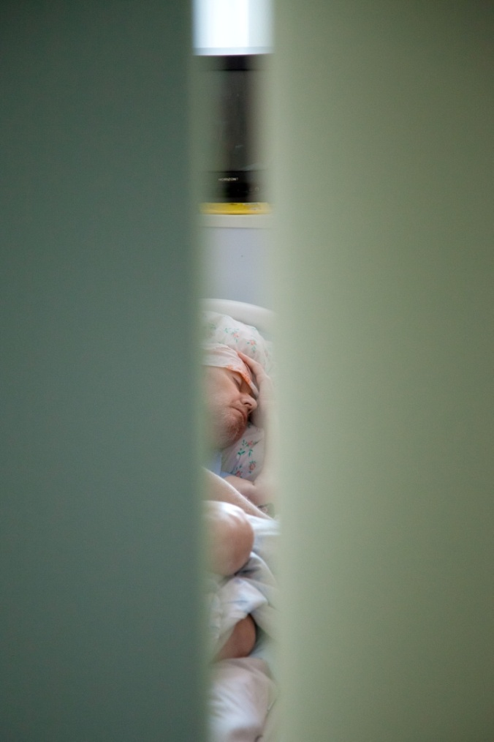
«Доверие к медицине сохраняется до той поры, пока последняя способна справляться с болью»
(тезис онкологической этики)
Спасибо за внимание

